Slide 1
Programski Sistemi
Generičko programiranje

Slide 2
Generičko programiranje
Pisanje koda kojim se obezbeđuje uniformna obrada struktura podataka različitih tipova
Izbegava se pisanje koda koji u suštini radi isto, ali sa podacima razlitih tipova: poštovanje principa DRY
Klase, interfejsi i metodi u Javi mogu biti definisani s parametrima koji predstavljaju (klasne) tipove podataka.
Praktikum Programski sistemi

Slide 3
Generičko programiranje
Dinamički niz tipa ArrayList može imati elemente bilo kog tipa, jer se svaki niz tipa ArrayList sastoji zapravo od elemenata tipa Object.
Tip elemenata dinamičkog niza može se suziti, tj. parametrizovati tako da bude npr. String, tako što se konstruiše dinamički niz tipa ArrayList<String>
Praktikum Programski sistemi

Slide 4
Generičko programiranje
Prednosti parametrizovanja:
  Poboljšava čitljivost programa
  omogućava rano otkrivanje grešaka i tako program čini pouzdanijim.
  ArrayList<Integer> a =
  new ArrayList<Integer>();
  a[0] = "greška"; //greška koja se otkriva još u fazi prevođenja
Praktikum Programski sistemi

Slide 5
Generičko programiranje
Klasa ArrayList je samo jedna od brojnih klasa iz Javinog API-ja generičkih struktura podataka, tzv. kolekcija
Od verzije 1.5 parametrizovane su sve klase kolekcija, ali je i dalje moguće koristiti neparametrizovane verzije
Praktikum Programski sistemi

Slide 6
Generičke strukture podataka
Dele se u dve grupe: kolekcije i mape
Kolekcija je skup objekata, bez obraćanja mnogo pažnje na njihove moguće dodatne međusobne odnose.
Mapa je struktura podataka u kojoj se može prepoznati preslikavanje objekata jednog skupa u objekte drugog skupa.
Praktikum Programski sistemi

Slide 7
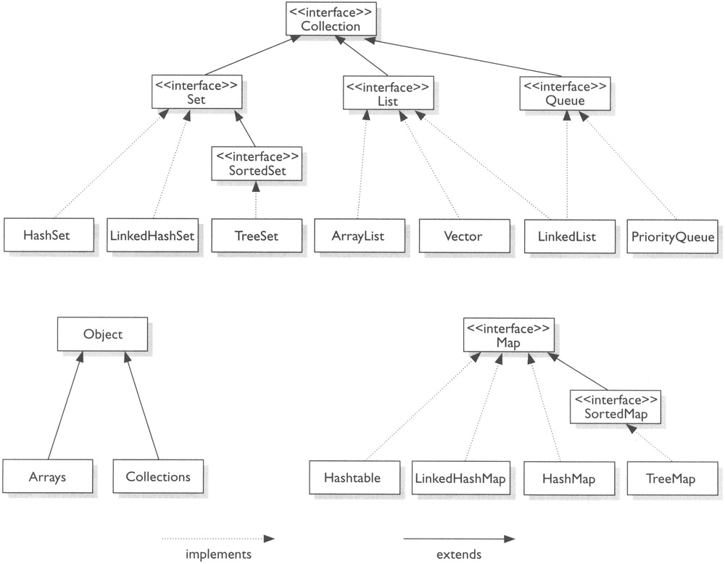
Praktikum Programski sistemi

Slide 8
Kolekcije
Kolekcije objekata u Javi se dalje dele u dve podvrste: liste i skupove.
Lista je kolekcija u kojoj je redosled elemenata definisan.
Osnovno svojstvo skupa kao kolekcije objekata je da ne postoje duplikati objekata u skupu.
Praktikum Programski sistemi

Slide 9
Kolekcije
Liste i skupovi su predstavljeni parametrizovanim interfejsima List<T> i Set<T> koji implementiraju interfejs Collection<T>
Interfejs Collection<T> definiše opšte operacije koje se mogu primeniti na svaku kolekciju
interfejsi List<T> i Set<T> definišu dodatne operacije koje su specifične samo za liste i skupove.
Praktikum Programski sistemi

Slide 10
Kolekcije
Generičkim kolekcijama u Javi ne mogu pripadati vrednosti primitivnih tipova nego samo klasnih tipova.
Sistematično „posećivanje” svih objekata u kolekciji nekim redom, počinjući od nekog objekta u kolekciji i prelazeći s jednog objekta na drugi dok se ne iskoriste svi objekti postiže se pomoću iteratora
Praktikum Programski sistemi

Slide 11
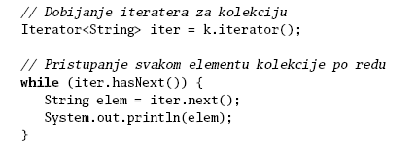
Kolekcije
Iterator je objekat koji služi za prelazak s jednog objekta na drugi u kolekciji.
Ako je k kolekcija, onda poziv k.iterator() kao rezultat daje iterator koji se može koristiti za pristup svim objektima kolekcije k.
Praktikum Programski sistemi

Slide 12
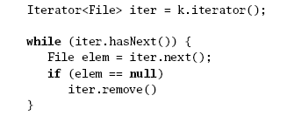
Kolekcije
Uklanjanje elemenata iz kolekcije:
Praktikum Programski sistemi

Slide 13

Kolekcije
Od verzije 1.5 umesto iteratora bolje je koristiti for each petlju
Prikazivanje imena svih datoteka u kolekciji dir tipa Collection<File>:
Praktikum Programski sistemi

Slide 14
Liste
Konkretna implementacija interfejsa List: ArrayList i LinkedList
ArrayList<T> je linearno uređena lista objekata tipa T koji se čuvaju kao elementi dinamičkog niza, odnosno dužina niza se automatski povećava prilikom dodavanja novih objekata u listu.
Praktikum Programski sistemi

Slide 15
Liste
Objekat tipa LinkedList<T> takođe predstavlja linearno uređenu listu objekata tipa T, ali se ti objekti čuvaju kao čvorovi koji su međusobno povezani pokazivačima (referencama).
LinkedList<T> je efikasnija od ArrayList<T> u primenama kod kojih se elementi liste često dodaju ili uklanjaju u sredini liste.
Praktikum Programski sistemi

Slide 16
Skupovi
Skup je kolekcija objekata u kojoj nema duplikata, odnosno nijedan objekat u skupu se ne pojavljuje dva ili više puta.
Ako je s objekat tipa Set<T>, onda naredba s.add(o) ne proizvodi nikakav efekat ukoliko se objekat o već nalazi u skupu s
Praktikum Programski sistemi

Slide 17
Skupovi
Praktična reprezentacija opšteg pojma skupa elemenata u Javi zasniva se na binarnim stablima i heš tabelama.
Ova dva načina obuhvaćena su dvema konkretnim generičkimklasama TreeSet<T> i HashSet<T> u paketu java.util
Praktikum Programski sistemi

Slide 18
Skupovi
Skup predstavljen klasom TreeSet
ima dodatnu osobinu da su njegovi elementi uređeni u rastućem redosledu. Pored toga, iterator za takav skup uvek prolazi kroz elemente skupa u ovom rastućem redosledu.
To ograničava vrstu objekata koji mogu pripadati skupu tipa TreeSet,
jer se njegovi objekti moraju upoređivati
Praktikum Programski sistemi

Slide 19
TreeSet
Praktično, objekti u skupu tipa TreeSet<T> moraju implementirati interfejs Comparable<T> tako da relacija o1.compareTo(o2) bude definisana na razuman način za svaka dva objekta o1 i o2 u skupu.
Praktikum Programski sistemi

Slide 20
HashSet
Elementi skupa u strukturi HashSet<T> čuvaju se u strukturi podatak koja se naziva heš tabela. Ona obezbeđuje vrlo efikasne operacije nalaženja, dodavanja i uklanjanja elemenata, mnogo brže od sličnih operacija u TreeSet.
Objekti skupa HashSet nisu uređeni u posebnom redosledu i ne moraju da implementiraju interfejs Comparable.
Praktikum Programski sistemi

Slide 21
Mape
Mapa je uopštenje matematičkog pojma preslikavanja ili funkcije.
Mapa koncepcijski podseća na niz, osim što za indekse ne služe celi brojevi
nego objekti proizvoljnog tipa.
Objekti koji u mapi služe kao indeksi nazivaju se ključevi, dok se objekti koji su pridruženi ključevima nazivaju vrednosti.
Praktikum Programski sistemi

Slide 22
Mape
Svaki ključ može odgovarati najviše jednoj vrednosti, ali jedna vrednost može biti pridružena većembroju različitih ključeva.
U Javi, mape su predstavljene interfejsom Map<T,S> iz paketa java.util.
Praktikum Programski sistemi

Slide 23
Mape
Map<T,S> je parametrizovan dvoma tipovima: prvi parametar T određuje tip objekata koji predstavljaju ključeve mape, a drugi parametar S određuje tip objekata koji su vrednosti mape.
Npr. mapa tipa Map<Date,Boolean> definiše preslikavanje ključeva tipa Date u vrednosti tipa Boolean.
Praktikum Programski sistemi

Slide 24
Mape
Dve praktične implementacije interfejsa Map<T,S> u Javi obuhvaćene su klasama TreeMap<T,S> i HashMap<T,S>
Obično je bolje koristiti klasu HashMap ukoliko u programu nema potrebe za sortiranim redosledom ključeva koji obezbeđuje klasa TreeMap.
Praktikum Programski sistemi

Slide 25
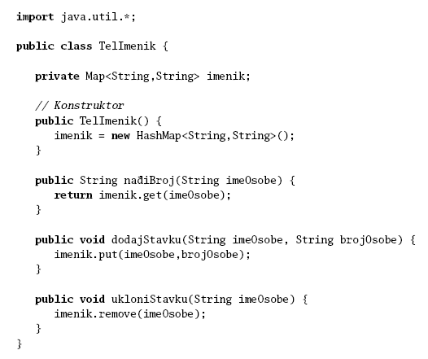
Telefonski imenik
Praktikum Programski sistemi

Slide 26
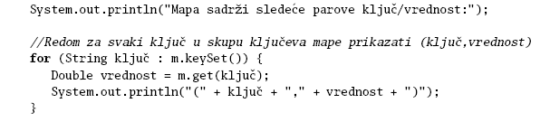
Mape
Praktikum Programski sistemi

Slide 27
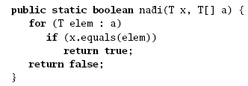
Generičke metode
Razmotrimo problem pretrage niza radi određivanja da li se data vrednost nalazi u datom nizu:
Praktikum Programski sistemi

Slide 28
Generičke metode
Ovako napisan metod neće proći sintaksnu kontrolu, jer će Java prevodilac podrazumevati da je T neki konkretan tip čija definicija nije navedena. Zbog toga se mora na neki način ukazati da je T parametar tipa, a ne konkretan tip.
Praktikum Programski sistemi

Slide 29
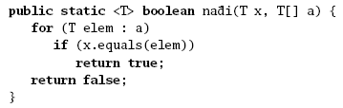
Generičke metode
Kod generičkih metoda, oznaka <T> navodi se u zaglavlju metoda iza svih modifikatora i ispred tipa rezultata metoda:
Praktikum Programski sistemi

Slide 30
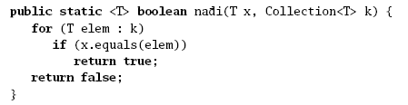
Generičke metode
Vrlo sličan metod može se napisati i za nalaženje objekta u bilo kojoj kolekciji:
Praktikum Programski sistemi

Slide 31
Generičke metode
Opšte pravilo kod generičkih klasa je da ne postoji nikakva veza između GenKlasa<A> i GenKlasa<B> bez obzira na to u kakvoj su vezi konkretne klase A i B.
Ovo pravilo u nekim slučajevima ima negativan efekat na prednosti generičkog programiranja.
Praktikum Programski sistemi

Slide 32
Ograničenje tipova
Rešenje su džoker tipovi:
public static void prikažiKolege
(Par<? extends Službenik> p) . . .
Zapis „? extends Službenik” u tipu parametra ovogmetoda označava svaki tip koji je jednak klasi Službenik ili je podklasa od klase Službenik.
Praktikum Programski sistemi

Slide 33
Džoker tipovi
U zapisu oblika „? Extends T” umesto T može stajati interfejs, a ne isključivo klasa.
Reč extends, a ne implements, koristi se čak i ako je T interfejs.
Praktikum Programski sistemi

